Slide 1
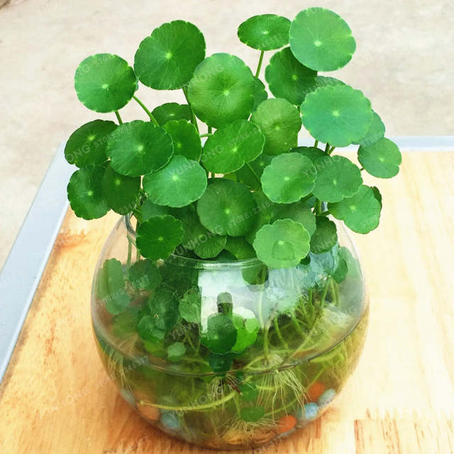
স্বাগতম

Slide 2
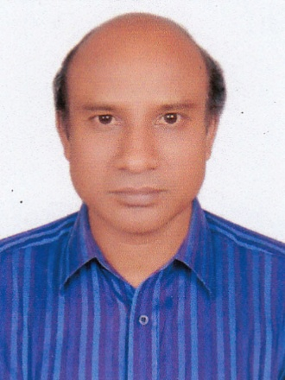
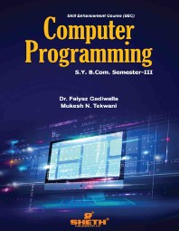
পরিচিতি
মোহাম্মদ হামিদুর রহমান
প্রভাষক (কম্পিউটার অপারেশন)
গৌরীপুর বিএম কলেজ
গৌরীপুর, ময়মনসিংহ।
মোবাইলঃ 01715-246578
ই-মেইলঃ hamidur2270@gmail.com
শ্রেণিঃ একাদশ (এইচএসসি বিএম)
বিষয়ঃ কম্পিউটার প্রোগ্রামিং
অধ্যায়ঃ ৭ম
সময়ঃ ৫০ মিনিট
পাঠের বিষয়ঃ ছবি দেখে ঘোষণা।

Slide 3
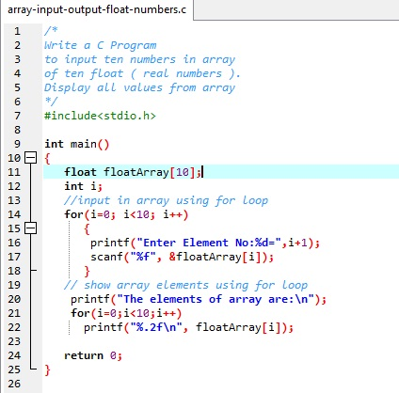
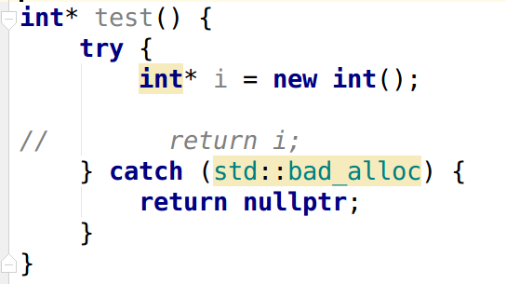
নিচের ছবিগুলো কিসের?
ইনপুট স্টেটমেন্ট
ইনপুট/আউট স্টেটমেন্ট

Slide 4
আজকের পাঠ
ইনপুট ও আউটপুট স্টেটমেন্ট

Slide 5
শিখনফল
এই পাঠ শেষে শিক্ষার্থীরা...............
১। ইনপুট ও আউটপুট স্টেটমেন্ট কি তা বলতে পারবে।
২। ইনপুট ও আউটপুট স্টেটমেন্ট এর সিনট্যাক্স লিখতে পারবে।
৩। ইনপুট ও আউটপুট স্টেটমেন্ট ব্যবহার করে প্রোগ্রাম তৈরি করতে পারবে।

Slide 6
দুইটি পূর্ণ সংখ্যার যোগফল নির্ণয়ের প্রোগ্রাম
#include<stdio.h>
void main ()
{
int a,b,sum;
printf (“Enter the value of a & b\n”);
scanf (“%d %d”, &a,&b);
sum=a+b;
printf (“%d”, sum);
}

Slide 7
দুইটি পূর্ণ সংখ্যার বিয়োগফল নির্ণয়ের প্রোগ্রাম
#include<stdio.h>
void main ()
{
int a,b,sub;
printf (“Enter the value of a & b\n”);
scanf (“%d %d”, &a,&b);
sub=a-b;
printf (“%d”, sub);
}

Slide 8
একক কাজ
if statement এর syntax লিখ?

Slide 9
দুইটি পূর্ণ সংখ্যার গুণফল নির্ণয়ের প্রোগ্রাম
#include<stdio.h>
void main ()
{
int a,b,mul;
printf (“Enter the value of a & b\n”);
scanf (“%d %d”, &a,&b);
mul=a*b;
printf (“%d”, mul);
}

Slide 10
জোড়ায় কাজ
ইনপুট ও আউটপুট স্টেটমেন্টের শ্রেণিবিভাগ ছকে দেখাও?

Slide 11
দুইটি পূর্ণ সংখ্যার ভাগফল নির্ণয়ের প্রোগ্রাম
#include<stdio.h>
void main ()
{
int a,b;
float div;
printf (“Enter the value of a & b\n”);
scanf (“%d %d”, &a,&b);
div=a/b;
printf (“%f”, div);
}

Slide 12
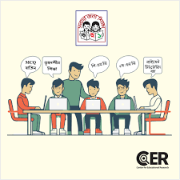
দলগত কাজ
কী-বোর্ড থেকে ডেটা ইনপুটের সিনট্যাক্স ব্যাখ্যা কর।

Slide 13
নিচের লেখাটি মনোযোগ দিয়ে পড়......
প্রিয় ছাত্রছাত্রীবৃন্দ তোমরা প্রোগ্রামে লক্ষ্য করে দেখ, একটি প্রোগ্রামের সোর্স কোড লিখার নিয়ম জানলে চারটি প্রোগ্রামের উত্তর দিতে পারবে। শুধু ক্ষেত্র বিশেষে ভেরিয়েবল এবং অপারেটর পরিবর্তন করলেই হবে।

Slide 14
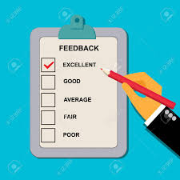
মূল্যায়ন
printf() ফাংশন ব্যাখ্যা কর।
প্রোগ্রাম নির্বাহ কাজ কোন লাইন থেকে শুরু হয়?
প্রোগ্রামে প্রসেসিং লাইন কোনটি?

Slide 15
বাড়ীর কাজ
প্রোগ্রামে নন-প্রিন্টিং ক্যারেক্টার কোনটি?

Slide 16
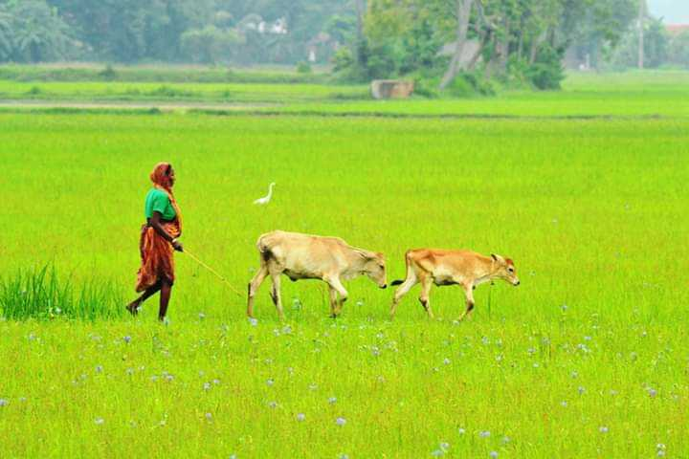
ধন্যবাদ

